Slide 1
ΕΛΛΗΝΙΚΗ ΔΗΜΟΚΡΑΤΙΑ ΥΠΟΥΡΓΕΙΟ ΑΓΡΟΤΙΚΗΣ ΑΝΑΠΤΥΞΗΣ ΚΑΙ ΤΡΟΦΙΜΩΝ ΕΠΙΧΕΙΡΗΣΙΑΚΟ ΠΡΟΓΡΑΜΜΑ ΑΛΙΕΙΑΣ & ΘΑΛΑΣΣΑΣ 2014 - 2020 «ΚΑΙΝΟΤΟΜΙΑ ΣΤΗΝ ΑΛΙΕΙΑ» ΆΡΘΡΟ 26 & 44 παρ. 3, Καν. 508/2014 ΤΙΤΛΟΣ ΠΡΑΞΗΣ «Καινοτόμες προσεγγίσεις αξιοποίησης της σάρκας και του κελύφους του μπλε καβουριού (Callinectes sapidus)» Αξιοποίηση απορριμμάτων από αλιευτικά προϊόντα για παραγωγή βιώσιμων υλικών υψηλής προστιθέμενης αξίας: Χιτοζάνη από μπλε καβούρι
Γεώργιος Ζαχ. Παπαγεωργίου
Εργαστήριο Βιομηχανικής Χημείας
Τμήμα Χημείας
Πανεπιστήμιο Ιωαννίνων

Slide 2
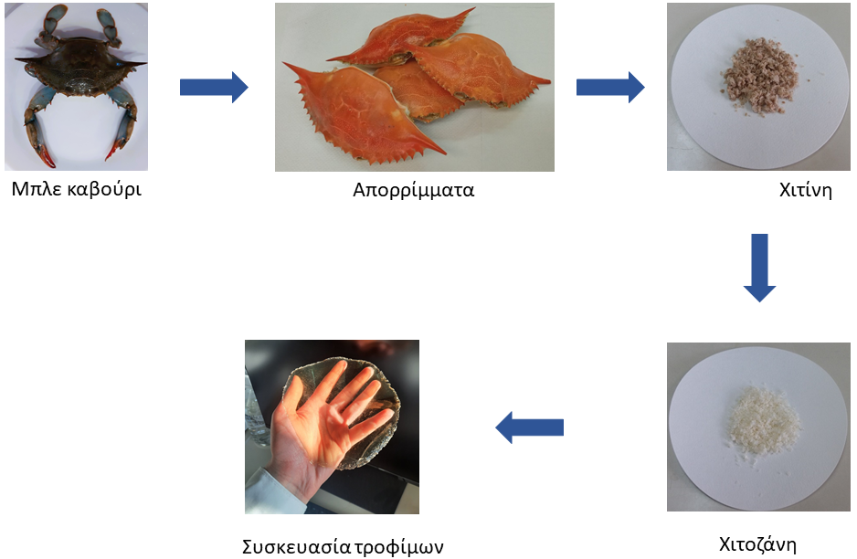
Αξιοποίηση απορριμμάτων για παραγωγή βιώσιμων υλικών υψηλής προστιθέμενης αξίας

Slide 3
Τιμή Πώλησης Χιτοζάνης
289.5 euro/Kg
1272 euro/Kg

Slide 4
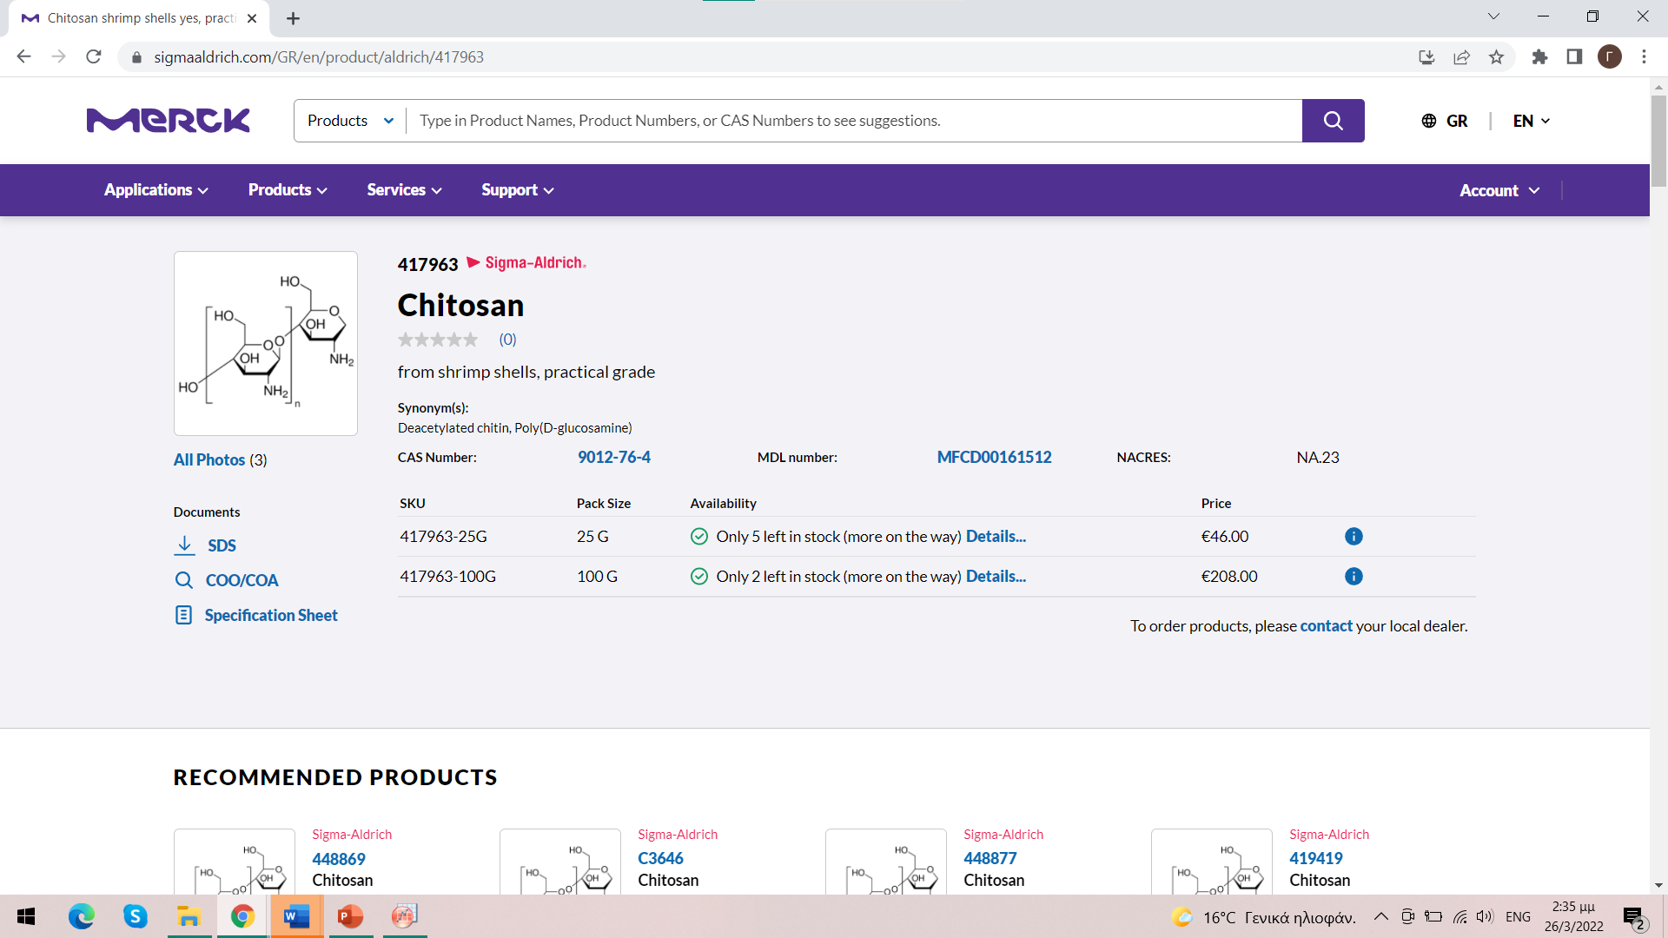
2080 euro/Kg

Slide 5
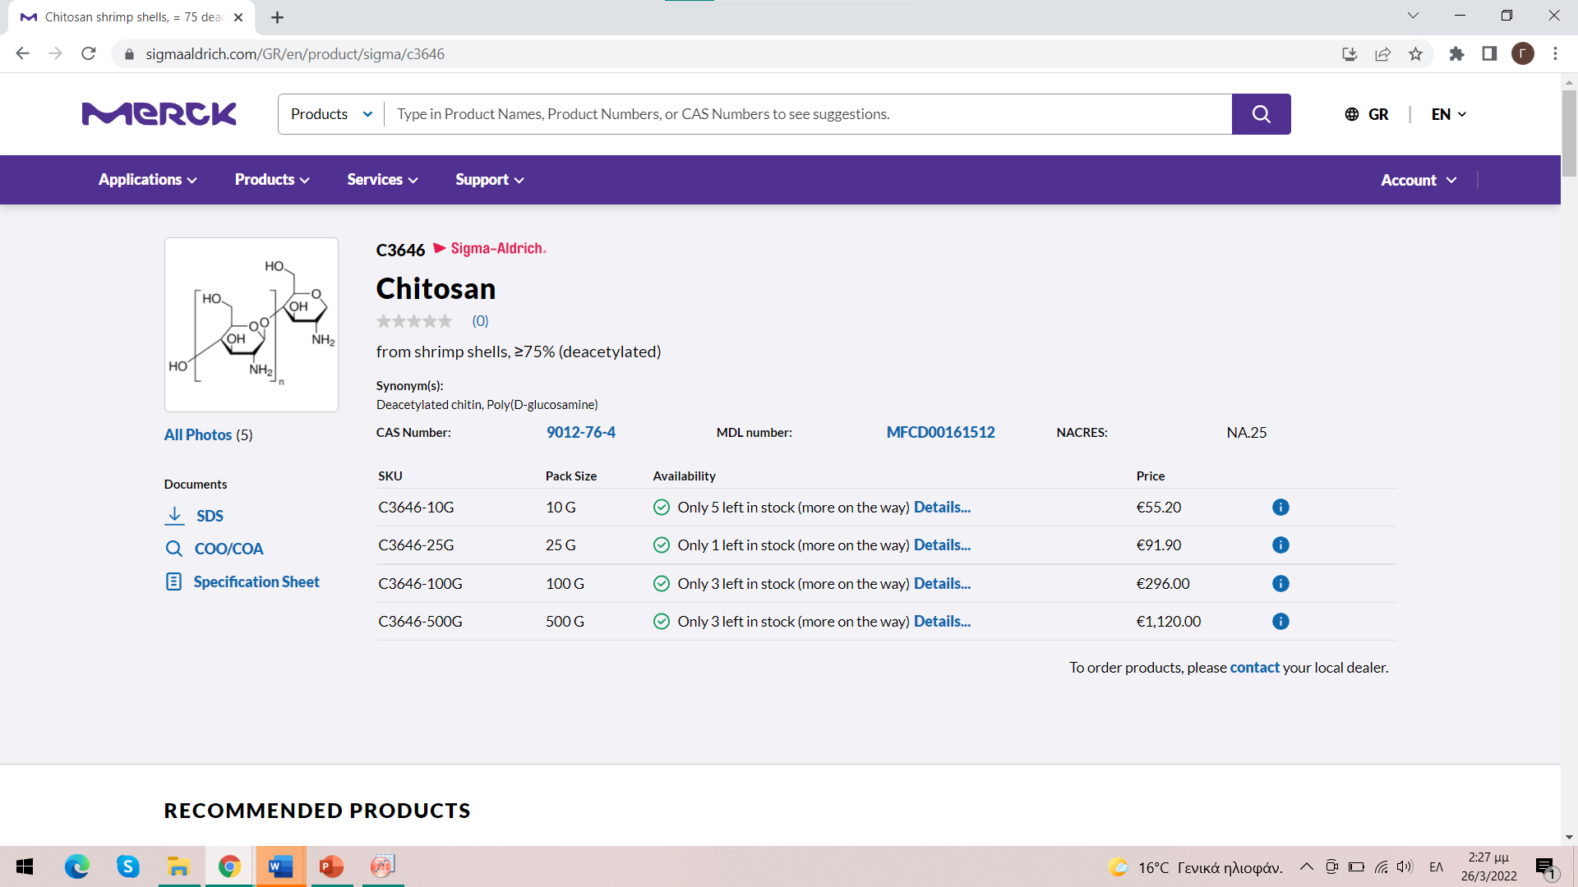
5520 euro/Kg

Slide 6
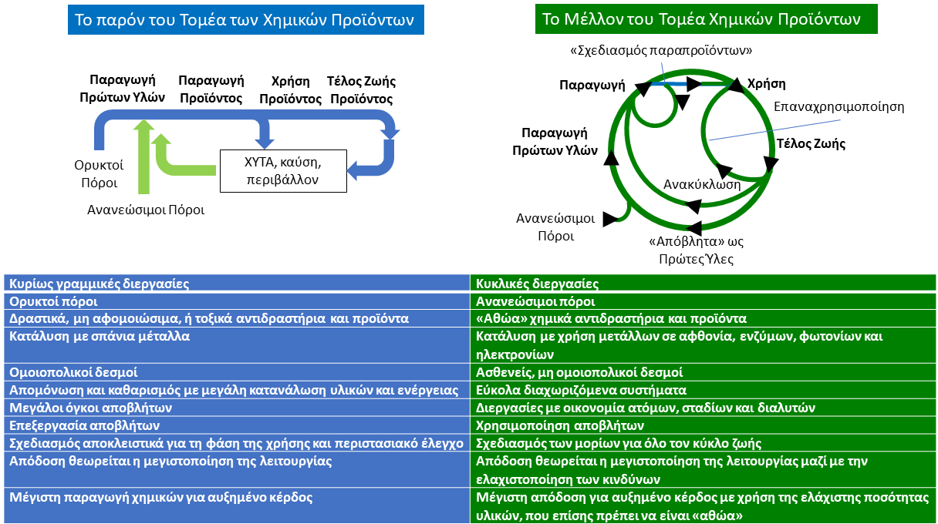
Χημικά Προϊόντα – Παρόν και Μέλλον

Slide 7
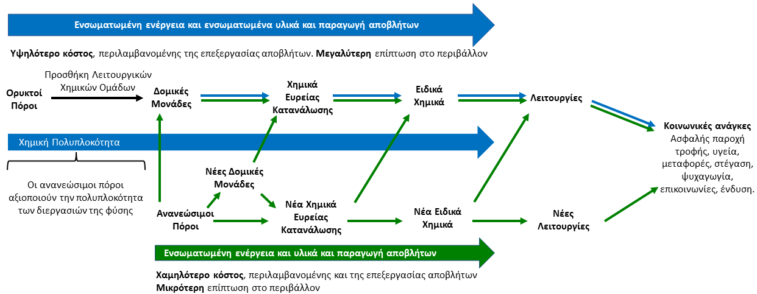
Από τις ορυκτές σε ανανεώσιμες πρώτες ύλες & πράσινες διεργασίες

Slide 8
Από τη γραμμική στην κυκλική οικονομία και τη βιοοικονομία
Βιοοικονομία
Τρόφιμα
Ζωοτροφές
Υλικά
Χημικά
Ενέργεια
Θέρμανση
Καύσιμα Κίνησης
Βιοδιυλιστήριο

Slide 9
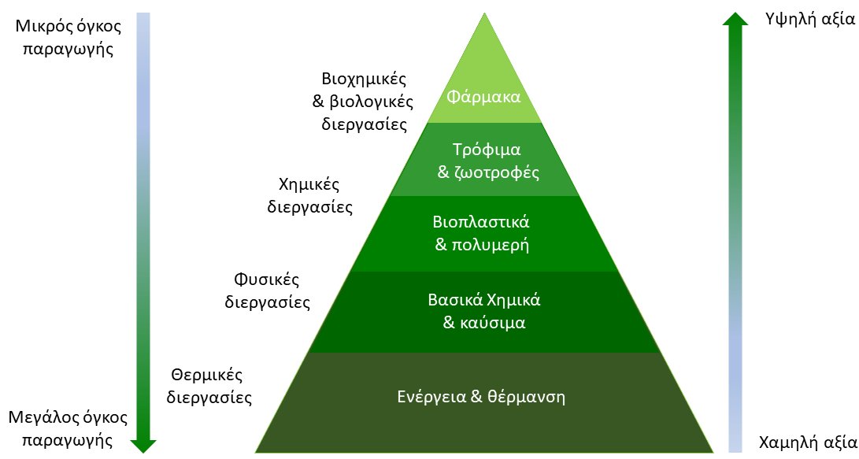
Προϊόντα από Βιομάζα

Slide 10
Απόβλητα αλυσίδας
εφοδιασμού τροφίμων
Απόβλητα τροφίμων φυτικής προέλευσης
Απόβλητα τροφίμων ζωϊκής προέλευσης
Εκχύλιση
Αποτέφρωση
Προκατεργασία και υδρόλυση
Αναερόβια χώνευση
Εκχύλιση και επεξεργασία
Λιπίδια
Ημικυτταρίνη
Διατροφοδραστικά
Άμυλο
Φυτοχημικά
Φαινόλες
Βιοντίζελ
Ενεργός άνθρακας
Τέφρα
Σάκχαρα
Θερμότητα, ενέργεια, βιολίπασμα
Κολλαγόνο
Χιτοζάνη
Υδρόλυση πρωτεϊνών
Βιοδραστικά πεπτίδια
Εντομοκτόνα
Θεραπευτικά ένζυμα
Θρεπτικά συστατικά λιπάσματος και εδάφους
Ζύμωση
Υδρογέλες
Βιαιθανόλη
Βουτανόλη
Ένζυμα
Βιοϋδρογόνο
Βιοπλαστικά

Slide 11
Οργανικά
Ανόργανα
Υγροκρυσταλλικά
Πλαστικά
Φωτονικά
Χημική σύσταση
Ελαστομερή
Αγώγιμα-Φωτοαγώγιμα
ΠΟΛΥΜΕΡΗ
Ίνες
Χαρακτηριστική ιδιότητα
Εφαρμογή
Θερμοσταθερά
Κόλλες
Υδατοδιαλυτά
Επιχρίσματα
Προέλευση
Φυσικά
Τροποποιημένα Φυσικά
Συνθετικά
Ελαστομερή
Τρόπος μορφοποίησης
Ύαλοι
Πρωτεΐνες Πολυνουκλεοτίδια
Πολυσακχαρίτες
Κόμμεα ή ρητίνες
Θερμοπλαστικά
Θερμοσκληραινόμενα
Πολυμερή μαζικής παραγωγής
Μηχανολογικά πολυμερή
Ειδικά πολυμερή

Slide 12
Πολυμερή
ταξινομούνται
με βάση
μπορεί να είναι
είναι
φυσικά
τροποποιημένα φυσικά
μακρομόρια
τις φυσικές
ιδιότητες
συνθετικά
τη χημική
σύσταση
και δομή
όπως
αποτελούνται από
πολλά ενωμένα
κυτταρίνη,
φυσικό ελαστικό, άμυλο, χιτίνη
όπως
που
περιλαμβάνουν
που εξαρτώνται
από
οξική κυτταρίνη, χιτοζάνη
μονομερή
τις εφαρμογές
που μπορεί
να είναι
όπως
μήκος της
αλυσίδας
πλευρικές
ομάδες
θερμικές
ιδιότητες
φύλλα, χυτά αντικείμενα,
ελαστομερή,κόλλες,
επιχρίσματα, ίνες
διαμορφώσεις
μακαρονάδας
τοπολογία
αλυσίδας
έχουν
ενός είδους
(ομοπολυμερή)
με βάση τις οποίες
διακρίνονται σε
ευρεία κατανομή
μοριακών βαρών
σταυροδεσμούς
από περισσότερα
του ενός είδη
(συμπολυμερή)
παράγονται με
θερμοπλαστικά
χαρακτηρίζονται
από
θερμοσκληρυνόμενα
παράγονται με
πολυμερισμό
συμπύκνωσης
είναι
πολυμερισμό
προσθήκης
θερμοκρασία
μετάβασης υάλου
θερμοκρασία
τήξης
βαθμό
κρυσταλλικότητας
άμορφα,
δεν τήκονται

Slide 13
Πολυμερή
Από ανανεώσιμες πρώτες ύλες
και μη βιοαποικοδομήσιμα
Από ανανεώσιμους
πόρους
Από ανανεώσιμες πρώτες ύλες
και βιοαποικοδομήσιμα
Βιοπλαστικά
π.χ. βασισμένα
στο άμυλο,
την κυτταρίνη,
τη χιτίνη, PLA, PHA
Βιοπλαστικά
π.χ.. Biobased PE,
PET, PA, PPT
Μη βιοαποικοδομήσιμα
Βιοαποικοδομήσιμα
Βιοπλαστικά
π.χ. PBS, PBA,
PCL, PBAT, PBSA
Συμβατικά πλαστικά
π.χ. PE, PP, PS,
PVC, PC, PET
Από μη ανανεώσιμους
ορυκτούς πόρους
και μη βιοαποικοδομήσιμα
Από μη ανανεώσιμους
ορυκτούς πόρους
και βιοαποικοδομήσιμα
Από μη ανανεώσιμους
ορυκτούς πόρους (πετρέλαιο)
Source http://www.futuramat.com
13

Slide 14
Μέθοδοι Παραγωγής Πολυμερών από Ανανεώσιμους Πόρους
Ι. Τροποποίηση φυσικών πολυμερών
Φυσικά πολυμερή
(π.χ. άμυλο, κυτταρίνη)
Χημική
τροποποίηση
Βιοπλαστικά
(π.χ. οξική κυτταρίνη)
Βιοοικονομία
ΙΙ. Μετατροπή της βιομάζας σε μονομερή και πολυμερισμός
Χημική
κατάλυση
Νέα μονομερή
(π.χ. λακτίδια, FDCA)
Βιομάζα
(λιγνίνη, κυτταρίνη,
άμυλο, σάκχαρα)
Βιοπλαστικά
Νέα: PLA, PBS, PEF, PHA, …
Κλασσικά: bio-PE, bio-PET, …
Τρόφιμα
Ζωοτροφές
Υλικά
Χημικά
Ενέργεια
Συμβατικά μονομερή
(π.χ. αιθυλένιο, τερεφθαλικό οξύ)
Καύσιμα Κίνησης
Θέρμανση
Βιοχημική
κατάλυση
ΙΙΙ. Απευθείας παραγωγή σε φυτά ή μικροοργανισμούς
Βιοδιυλιστήριο
CO₂ + H₂O
Φωτοσύνθεση
Βιοπλαστικά
(π.χ. PHA)

Slide 15
Φυσικά Πολυμερή
Φυτικής Προέλευσης
Ζωϊκής Προέλευσης
Παραγόμενα από Μικρόβια
Πρωτεΐνες
π.χ. Γλουτένη,
Πρωτεΐνη σόγιας
Πρωτεΐνες
π.χ. Κολλαγόνο,
Ζελατίνη, Καζεΐνη
Αλβουμίνη, Φιβροΐνη,
Φιβροΐνη μεταξιού
Πολυσακχαρίτες
π.χ. Χιτίνη,
Υαλουρονικό οξύ,
Θειϊκή χονδροϊτίνη
Πολυσακχαρίτες
π.χ. Αλγινικά,
Δεξτράνη, Ξανθάνη,
Πουλουλάνη
Πολυφαινόλες
π.χ. Λιγνίνη, Ταννίνη
Πολυτερπένια
π.χ. Φυσικό ελαστικό
Ρητίνες
π.χ. Σέλλακ
Πολυσακχαρίτες
π.χ. Κυκλοδεξτρίνες,
Κυτταρίνη, Ημικυτταρίνη,
Άμυλο, Ινουλίνη, Πηκτίνη,
Γλυκομαννάνη, Κόμμι Γκούαρ,
Αραβινογαλακτάνη, Καρραγενάνη
Πολυεστέρες
π.χ. Από ανώτερα φυτά
Πολυανυδρίτες
π.χ. Πολυ(φωσφορικοί εστέρες)
Πολυαμίδια
π.χ. Πολυ(γ-γλουταμικό οξύ)
Πολυεστέρες
π.χ. Πολυ(υδροξυαλκανοϊκοί εστέρες)

Slide 16
Polypropylene (PP)
Polyethylene (PE)
Poly(vinyl chloride)
(PVC)
Poly(methyl methacrylate)
(PMMA)
Propylene
Poly(ethylene terephthalate)
(PET)
Vinyl Chloride
Ethylene
Monoethylene
Glycol (MEG)
Poly(ethylene terephthalate)
(PET-like)
Terephthalic Acid
Poly(butylene terephthalate)
(PBT)
Methyl Methacrylate
Styrene Butadiene
Rubber (SBR)
Ethanol
p-Xylene
Polyurethanes
Sorbitol
Isobutanol
THF
Polycarbonate
Isosorbide
Glucose
Polyurethanes
Polyhydroxyalkanonate
1,4-Butandiol
Poly(butylene succinate)
(PBS)
Poly(ethylene furanoate) (PEF)
Poly(propylene terephthalate)
(PPT)
1,3-Propanediol
Lactic Acid
Adipic Acid
Starch
Succinic Acid
Superabsorbent Polymers
Saccharose
Poly(Lactic Acid)
(PLA)
Lignocellulose
3-HP
HDMA
Lysine
Polyurethanes
(PU)
Natural Rubber
Acrylic Acid
Caprolactam
Plant Oils
Polyamides
(PA)
Fructose
Fatty Acids
Hydroxy Methyl Furfural
(HMF)
Glycerol
Natural Rubber
Starch-based Polymers
Lignin-based Polymers
Cellulose-based Polymers
Epichlorihdrin
2,5-Furandicarboxylic Acid
(FDCA)
Polyols
Diacids
Other Furan-based Polymers
Epoxy Resins
Polyurethanes
(PU)
Polyurethanes
(PU)
Polyamides

Slide 17
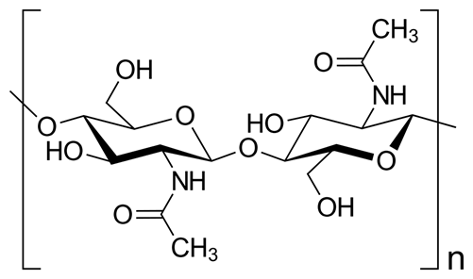
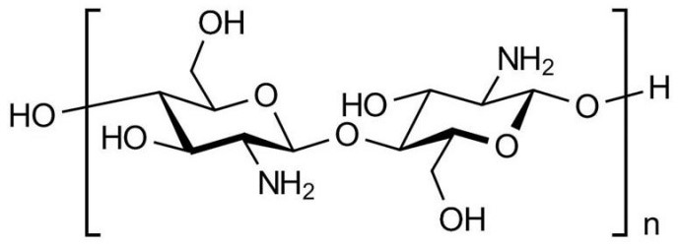
Χιτίνη και Χιτοζάνη
Η χιτίνη αποτελείται από μονάδες Ν-ακετυλο-D-γλυκοζαμίνης (2-ακετυλαμινο-2-δεοξυ-β-D-γλυκόζης), οι οποίες ενώνονται με β-(1,4) γλυκοζιτικούς δεσμούς, σχηματίζοντας γραμμικές αλυσίδες μεγάλου μήκους.
Η χιτοζάνη είναι ένας γραμμικός πολυσακχαρίτης που αποτελείται από τυχαία κατανεμημένες μονάδες D-γλυκοζαμίνης (αποακετυλιωμένη μονάδα) και Ν-ακετυλο-D-γλυκοζαμίνης (ακετυλιωμένη μονάδα), ενωμένες με β-(1,4) γλυκοζιτικούς δεσμούς.

Slide 18
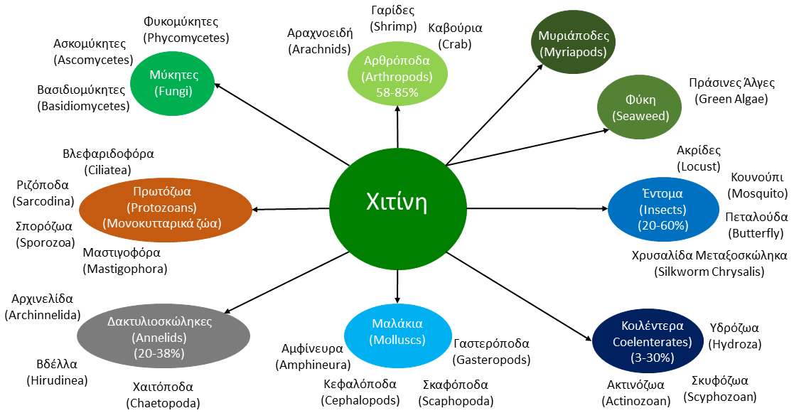
Βιολογικοί πόροι για παραγωγή Χιτίνης

Slide 19
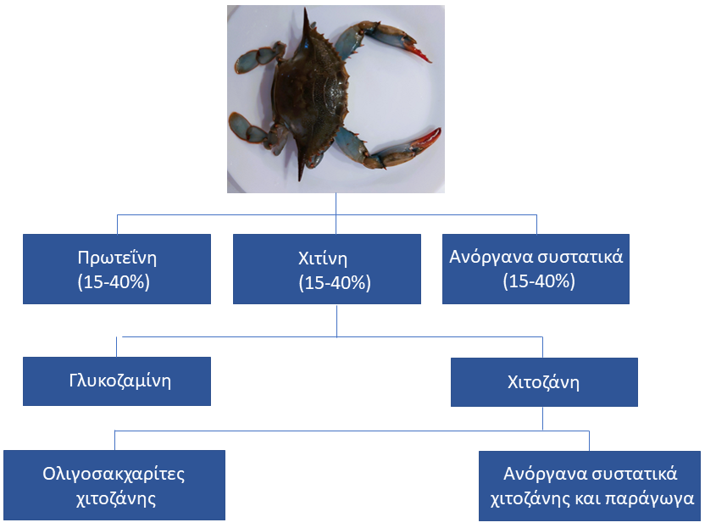
Σύσταση κελύφους οστρακόδερμων
Σύσταση κελύφους μπλε καβουριού
Συστατικό | (Περιεκτικότητα % κατά βάρος)
Υδατάνθρακες | 43 ± 3%
Πρωτεΐνη | 18 ± 1%
Λίπος | 0.25 ± 0.08%
Ανόργανα συστατικά | 30 ± 1%
Υγρασία | 9 ± 1%

Slide 20
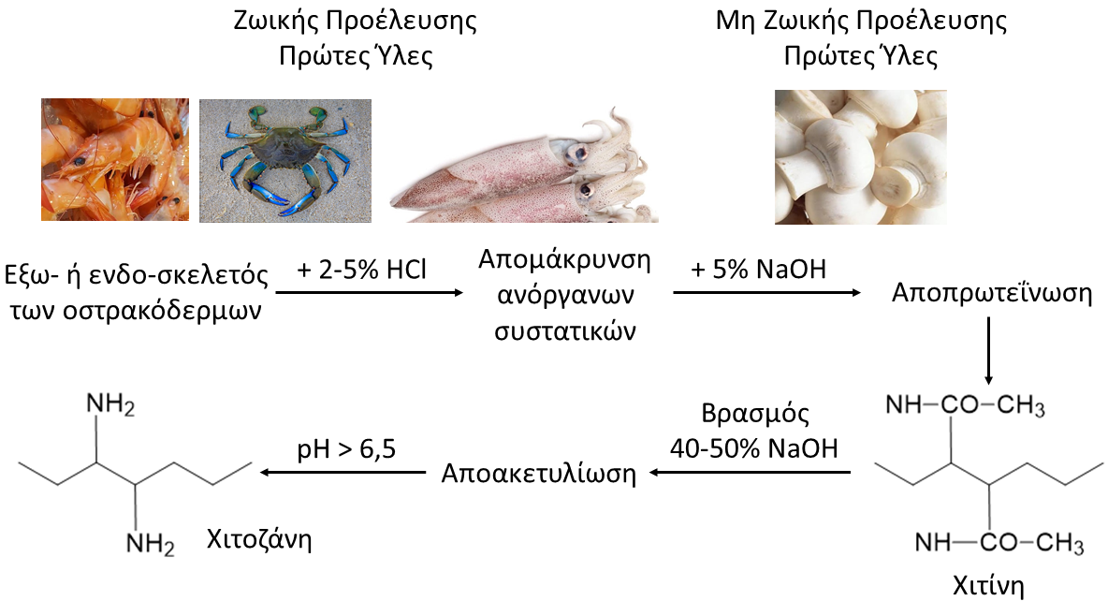
Παραγωγή Χιτοζάνης

Slide 21
Χιτίνη – Χιτοζάνη – Ολιγοσακχαρίτες Χιτοζάνης
Αποακετυλίωση
Ενζυμική διάσπαση
Χιτίνη
Χιτοζάνη
Ολιγοσακχαρίτες Χιτοζάνης
Χιτίνη | Χιτοζάνη | Ολιγοσακχαρίτες Χιτοζάνης
Μοριακό βάρος > 1000 kDa | Μοριακό βάρος > 100 kDa | Μοριακό βάρος < 2 kDa
Αδιάλυτη στο νερό, όξινα ή αλκαλικά διαλύματα | Αδιάλυτη στο νερό, διαλυτή μόνο σε όξινα διαλύματα | Ευδιάλυτοι στο νερό, σε όξινα και αλκαλικά διαλύματα
Δεν απορροφάται από το σώμα | Απορροφάται από το σώμα σε ποσοστό 1-3% | Απορροφώνται από το σώμα σε ποσοστό > 99%

Slide 22
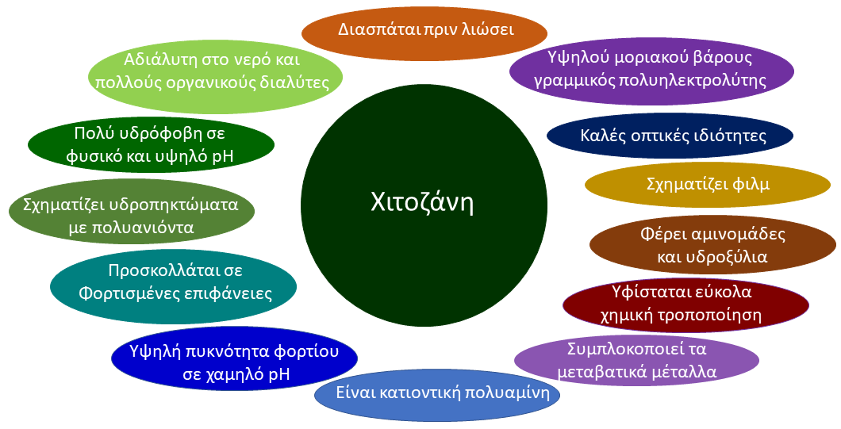
Ιδιότητες Χιτοζάνης

Slide 23
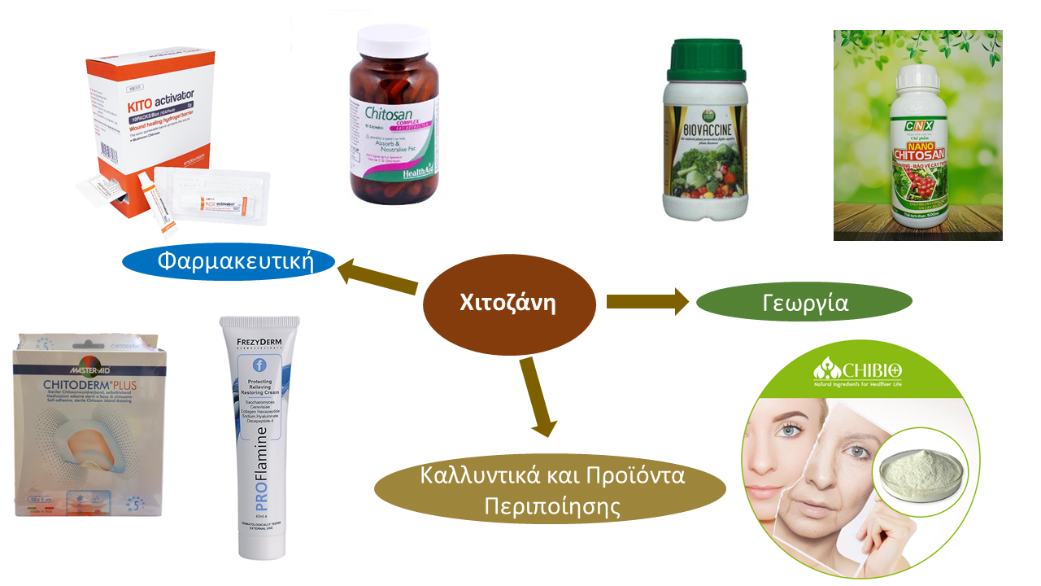
Εφαρμογές Χιτοζάνης

Slide 24
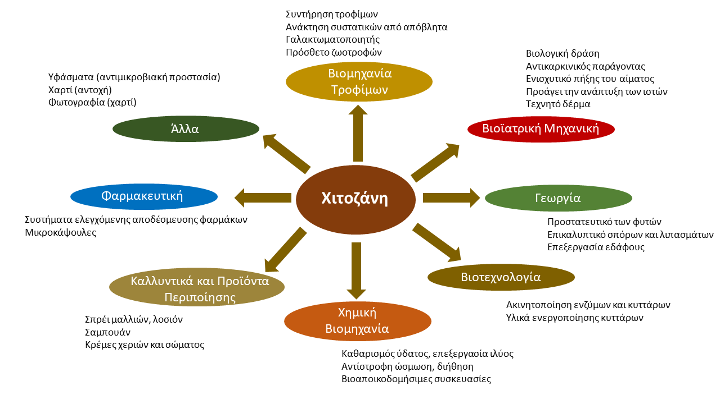
Εφαρμογές Χιτοζάνης

Slide 25
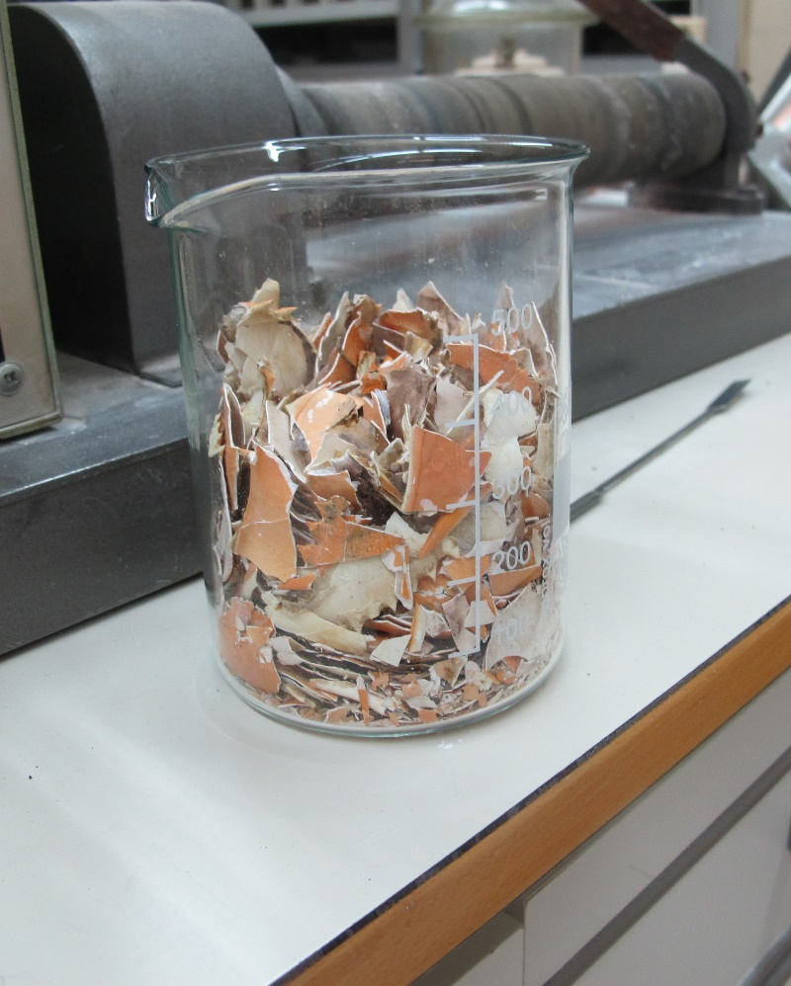
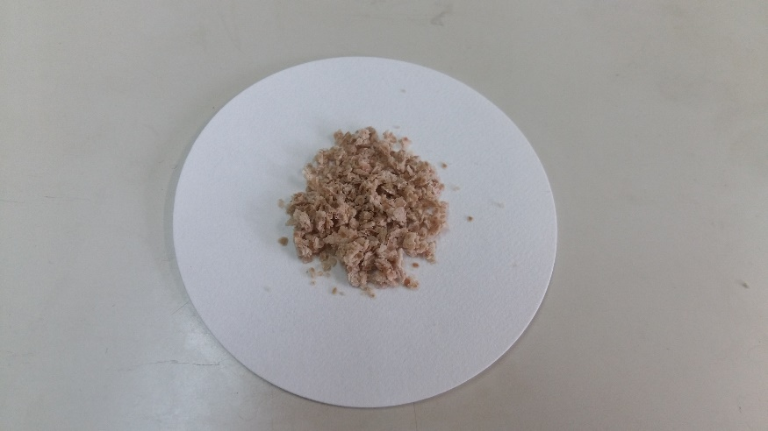
Παραλαβή Χιτίνης
Βήμα 1^{ο}: Ελάττωση μεγέθους
Τεμαχισμός κελύφους των καβουριών σε μπλέντερ. Ψύξη με υγρό άζωτο και άλεση σε γουδί.
Βήμα 2^{ο}: Αποπρωτεΐνωση
Κατεργασία με διάλυμα ΝaΟΗ 5% w/v, με ανάδευση στους 60 °C για 2 h, για απομάκρυνση πρωτεϊνών και άλλων οργανικών ενώσεων (λιπιδίων, νουκλεϊκών οξέων).
Παράλληλα συμβαίνει και μερική αποακετυλίωση και υδρόλυση της χιτίνης.
Βήμα 3^{ο}: Αποχρωματισμός
Επεξεργασία των αποπρωτεϊνωμένου υλικού με ακετόνη σε θερμοκρασία δωματίου υπό ανάδευση για 24 h, με σκοπό την απομάκρυνση των χρωστικών (ασταξανθίνη).
Βήμα 4^{ο}: Απομάκρυνση των ανόργανων αλάτων
Επεξεργασία με διάλυμα HCl 1% w/v υπό ανάδευση στους 25 °C για 24 h, για διάλυση του CaCO₃:
2 HCl + CaCO₃ → CaCl₂ + H₂O + CO₂ ↑
Με διήθηση παραλαβή χιτίνης ως καφετί ίζημα.
Ξήρανση σε πυριατήριο στους 60 °C μέχρι σταθερού βάρους.

Slide 26
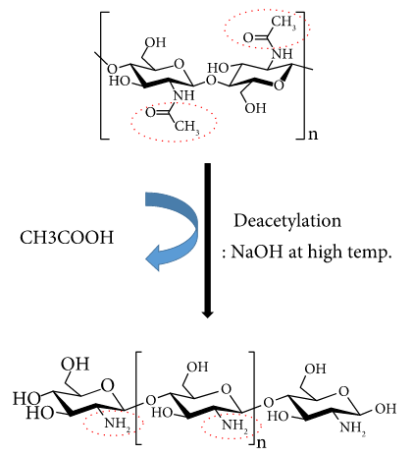
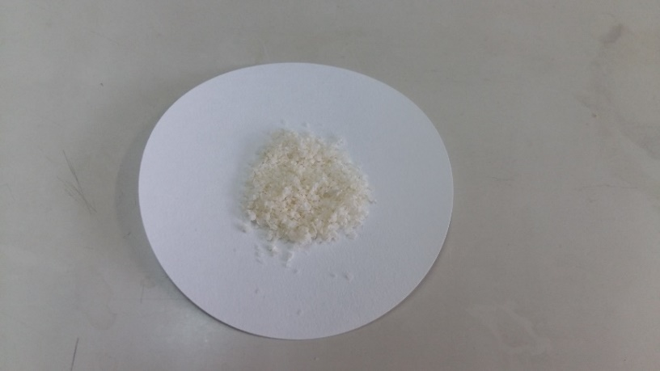
Αποακετυλίωση της χιτίνης για παραγωγή χιτοζάνης
Χημική αποακετυλίωση της χιτίνης με διάλυμα υδροξειδίου του νατρίου (NaOH) 50 % w/v, υπό ανάδευση στους 100 °C για 10h. (5ml διαλύματος NaOH ανά γραμμάριο χιτίνης).
Απόδοση χιτοζάνης ως προς την αρχική μάζα των κελυφών ως 17%.

Slide 27
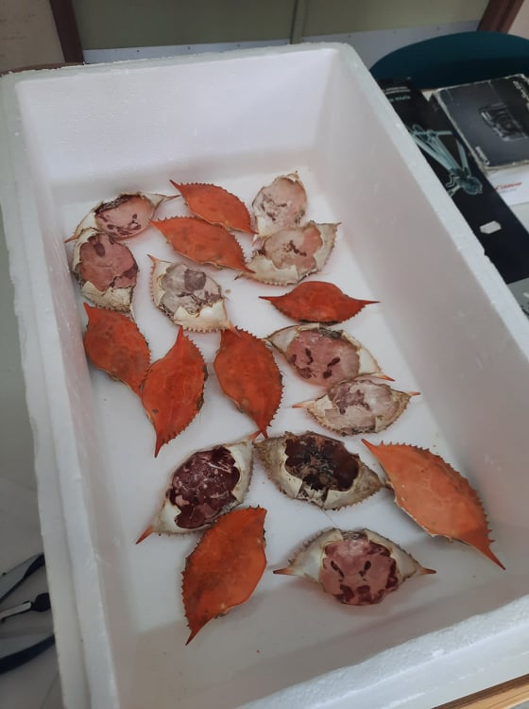
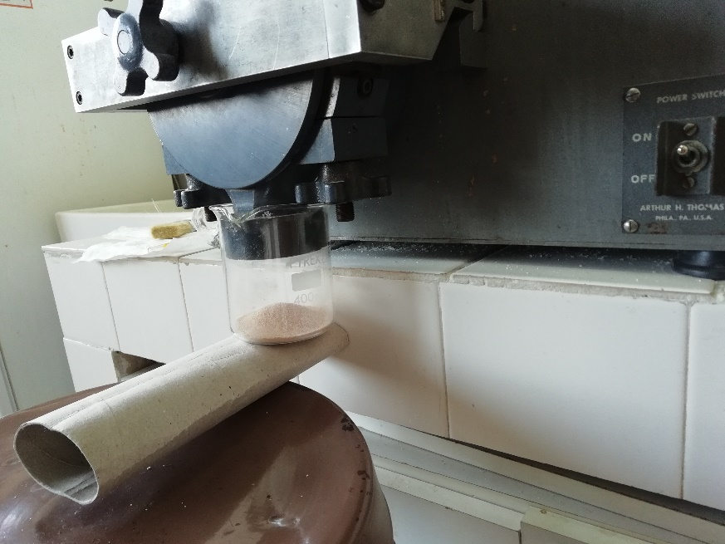
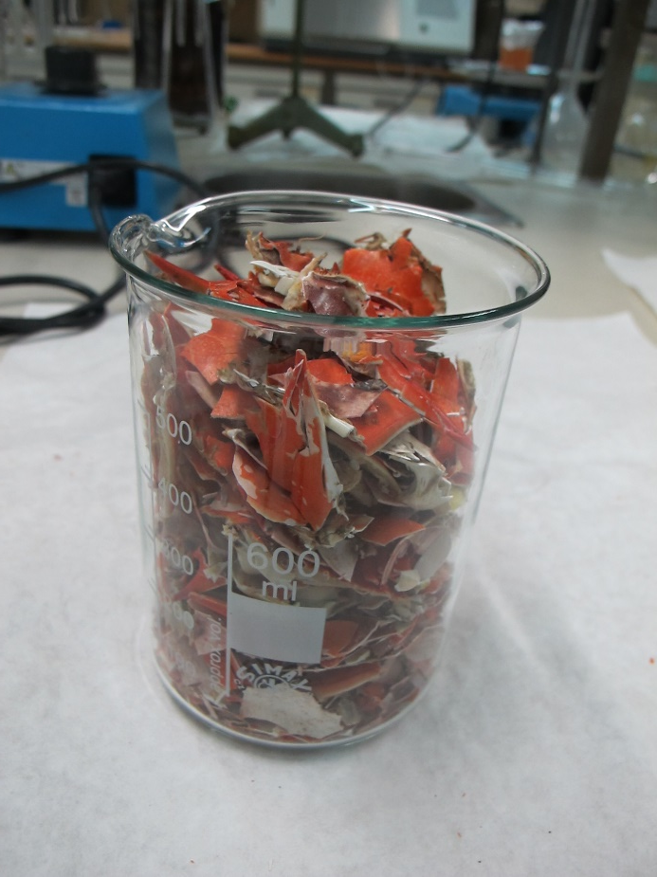
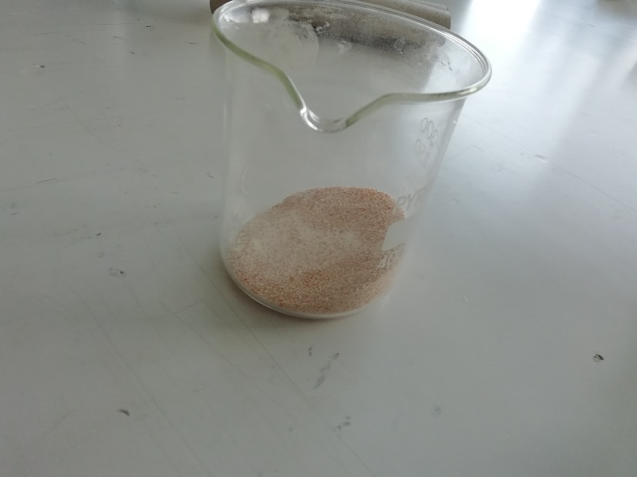
Ξήρανση και άλεση υλικού κελύφους των καβουριών

Slide 28
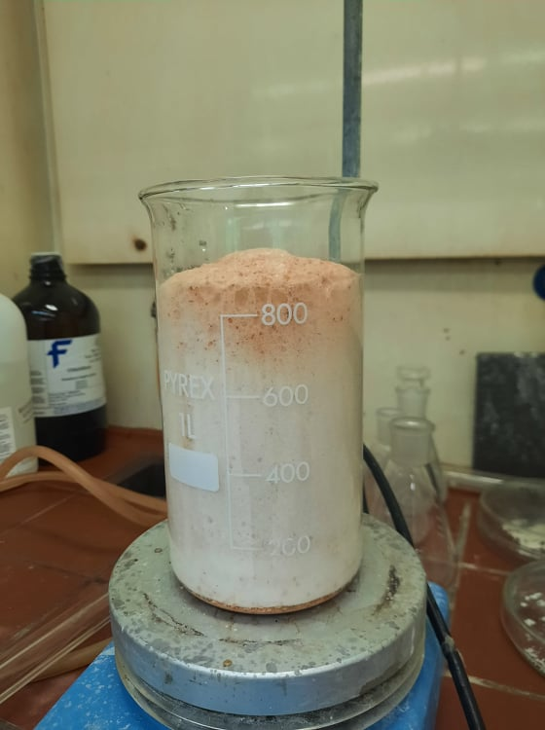
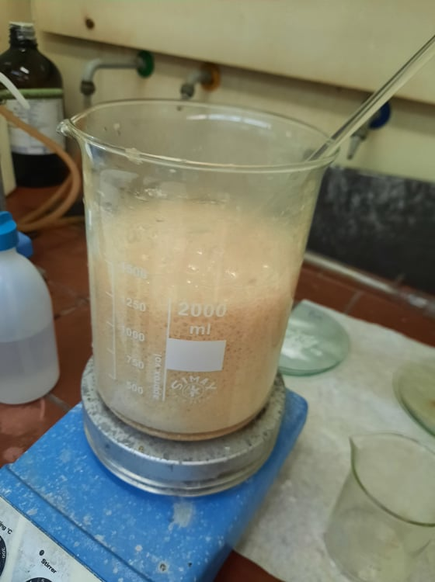
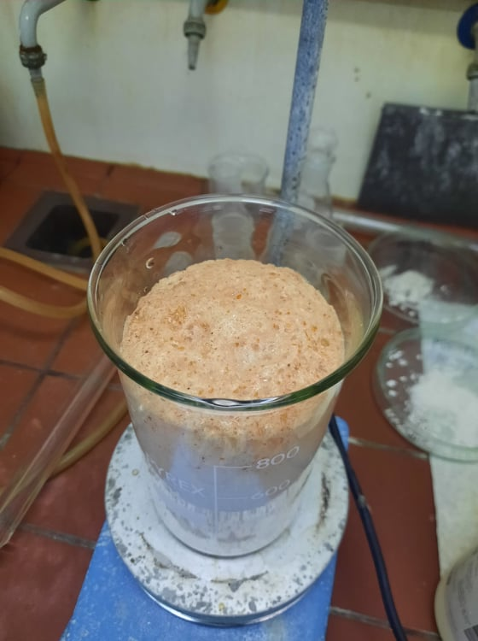
Απομάκρυνση ανθρακικών αλάτων
Αντίδραση του αλεσμένου υλικού του κελύφους των καβουριών με HCl για την απομάκρυνση ανθρακικών αλάτων και αφρισμός κατά λόγω έκλυσης CO₂
2 HCl + CaCO₃ → CaCl₂ + H₂O + CO₂ ↑

Slide 29
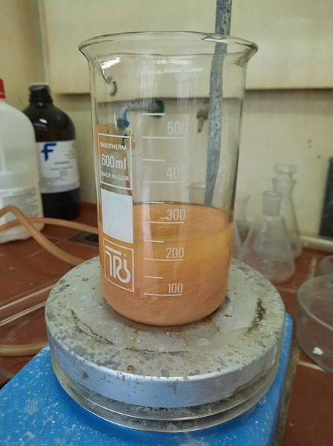
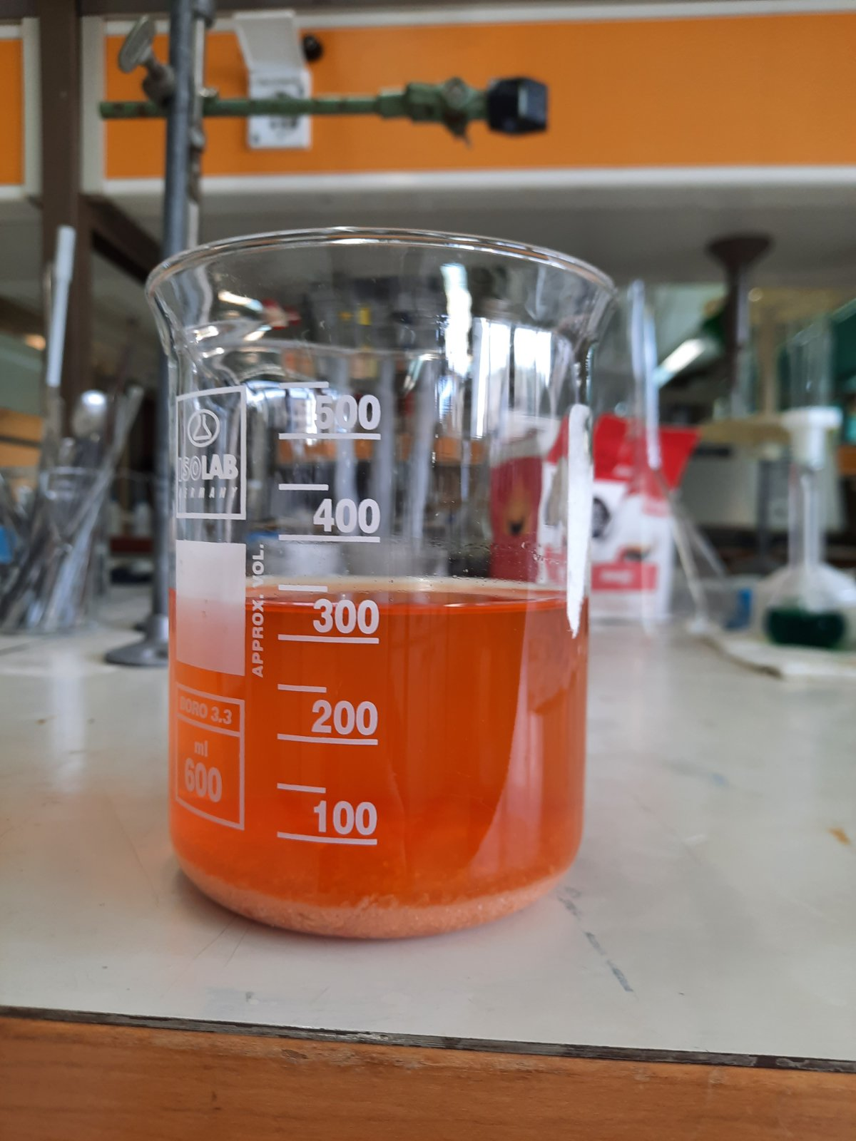
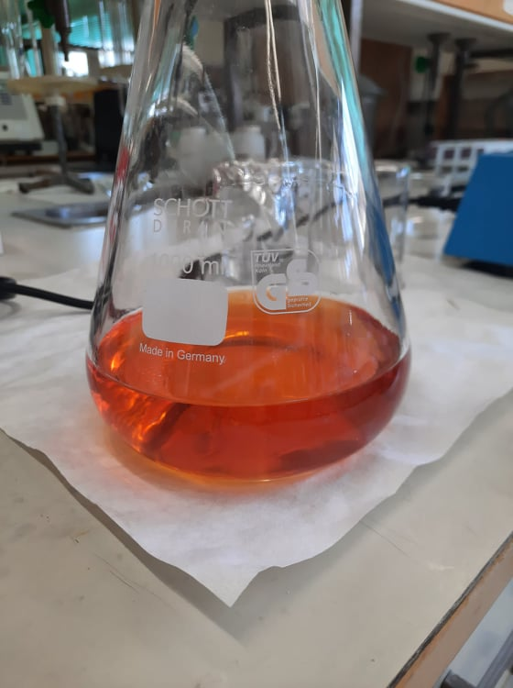
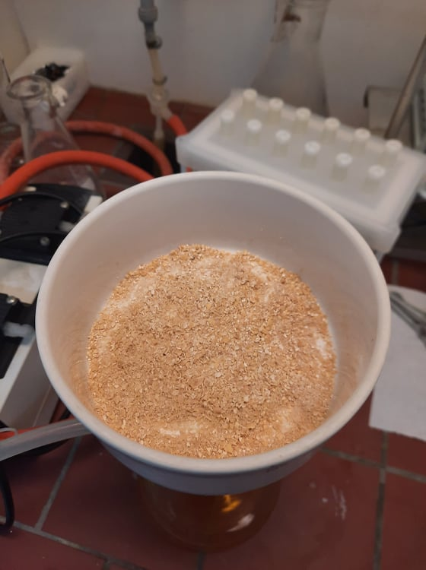
Αποχρωματισμός της χιτίνης με εκχύλιση στερεού-υγρού με χρήση ακετόνης
Κατεργασία στερεών κελύφους με ακετόνη για αποχρωματισμό, έγχρωμο διήθημα και παραληφθέν στερεό.

Slide 30
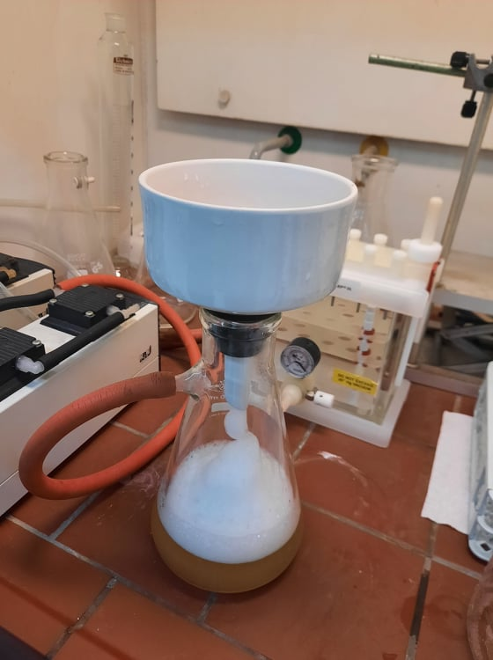
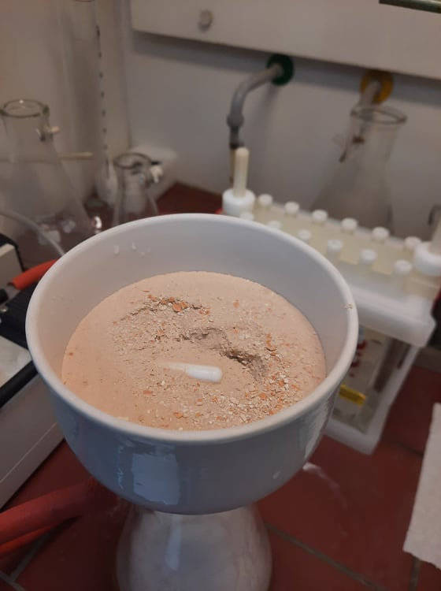
Απομάκρυνση των πρωτεϊνών με NaOH
Διήθηση υπό κενό μετά την απομάκρυνση των πρωτεϊνών με NaOH και παραληφθέν στερεό.

Slide 31
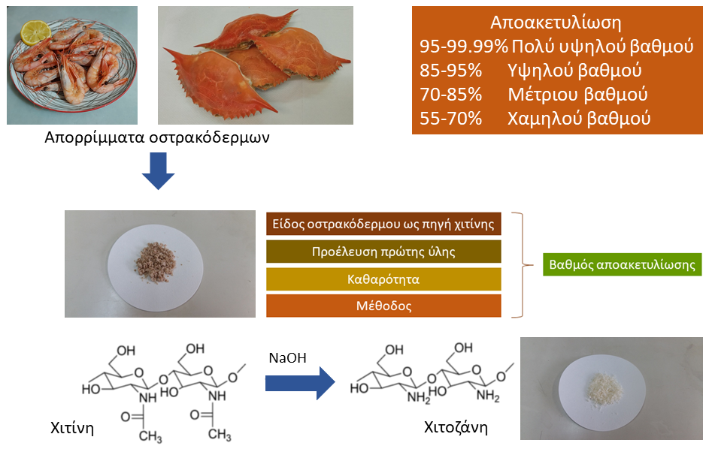
Αποακετυλίωση

Slide 32
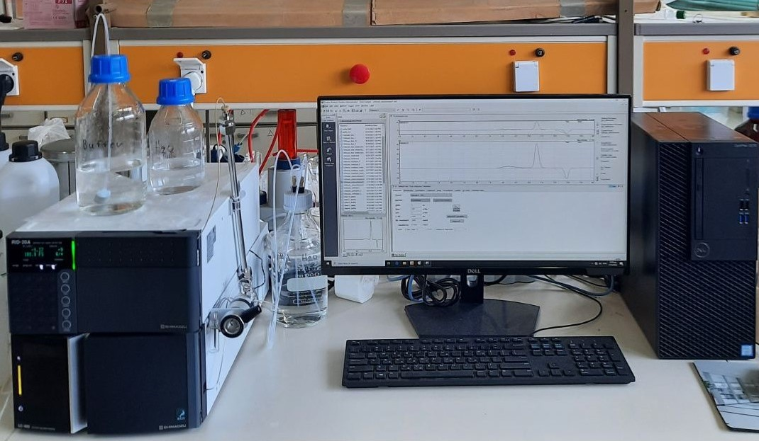
Μέτρηση μοριακών βαρών
Μονάδα Χρωματογραφίας Διαπερατότητας Πηκτής (GPC) για τον προσδιορισμό μοριακών βαρών της Χιτοζάνης.

Slide 33
Χαρακτηρισμός Χιτοζάνης με FTIR

Slide 34
Χαρακτηρισμός Χιτοζάνης με WAXD
Στο διάγραμμα περιθλασιμετρίας ακτινών-Χ (WAXD) της χιτοζάνης, παρατηρούνται δύο σχετικά ευρείες κορυφέςστις 10.1^{ο} και στις 20^{ο} επιβεβαιώνοντας τον ημικρυσταλλικό του χαρακτήρα του πολυμερούς

Slide 35
Χαρακτηρισμός Χιτοζάνης με DSC
Στο θερμόγραμμα Διαφορικής Θερμιδομετρίας Σάρωσης (DSC) της χιτοζάνης, ουσιαστικά παρατηρείται η απομάκρυνση υγρασίας και όχι κάποια μετάβαση του πολυμερούς.

Slide 36
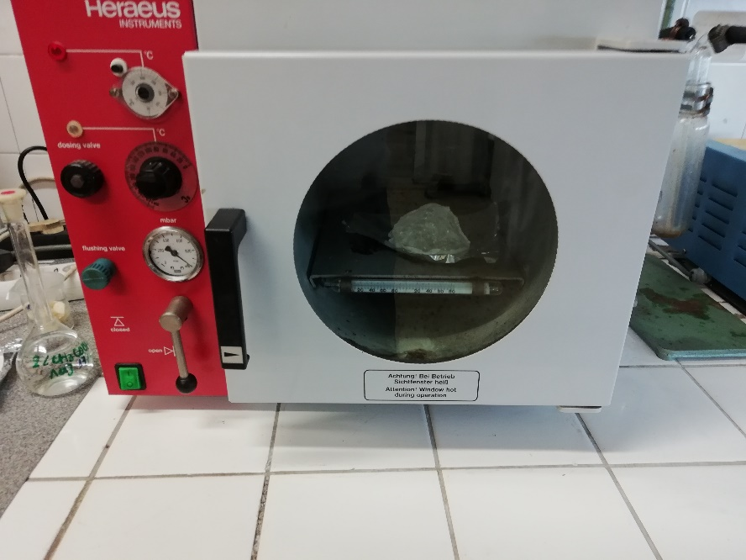
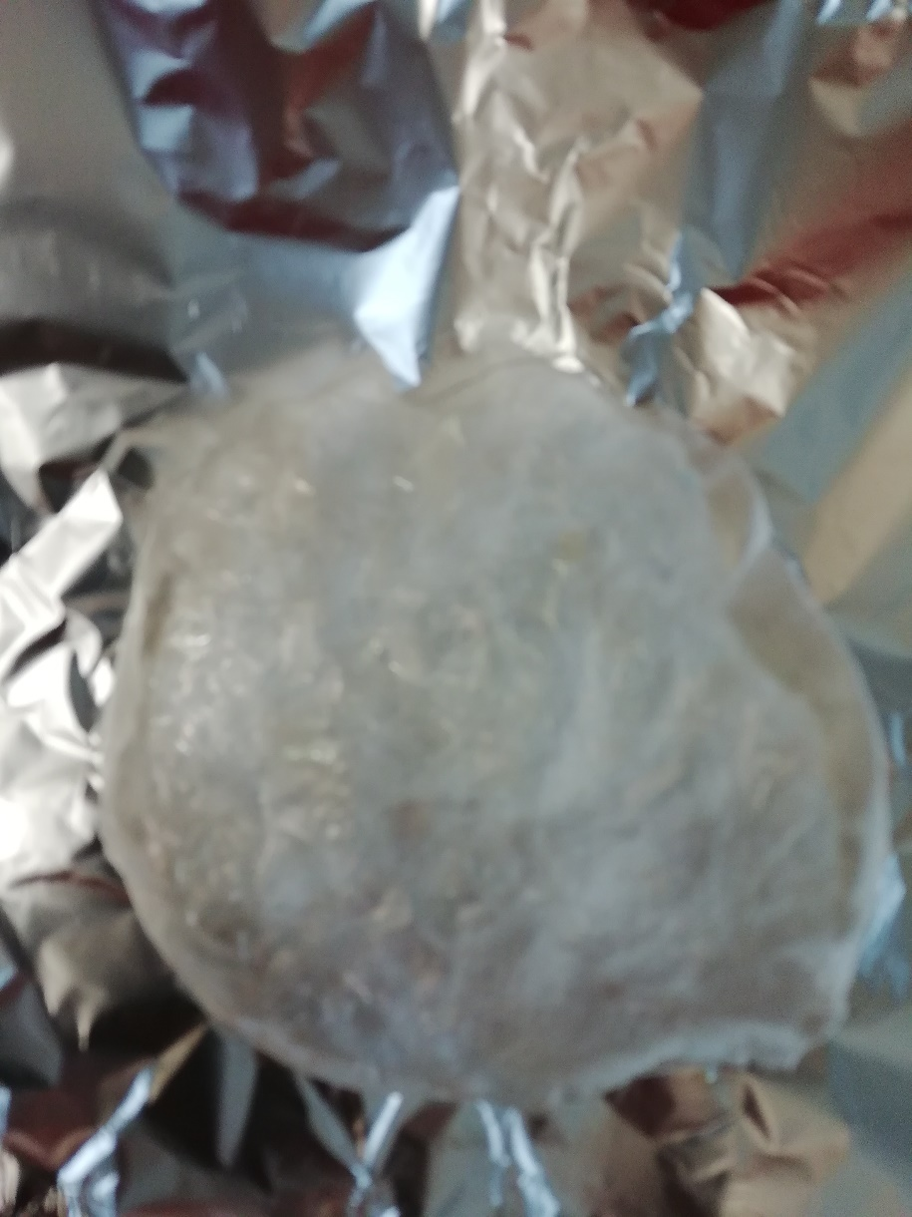
Μεμβράνη χιτοζάνης

Slide 37
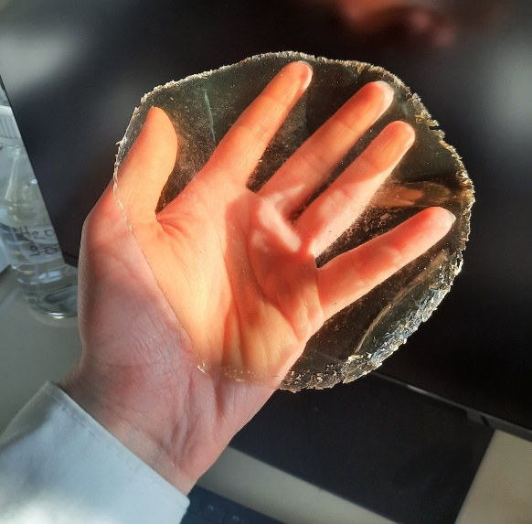
Μεμβράνη χιτοζάνης

Slide 38
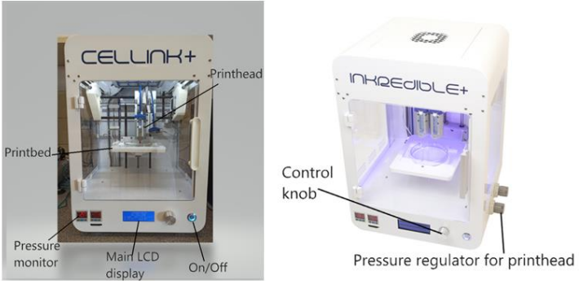
Εκτύπωση δοκιμίων Χιτοζάνης σε 3d-printer από διάλυμα

Slide 39
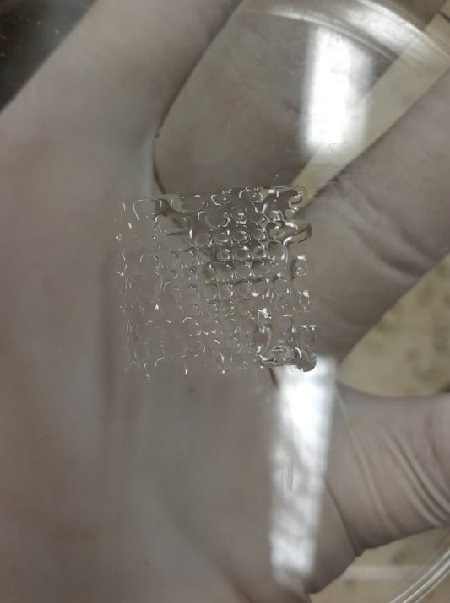
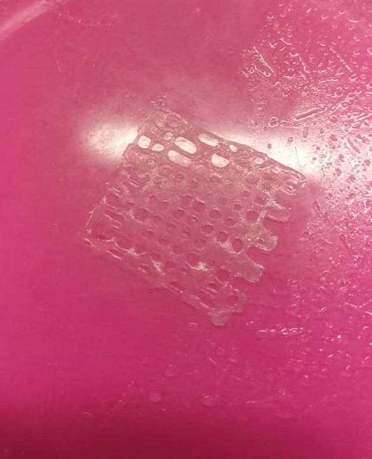
Εκτύπωση δοκιμίων Χιτοζάνης σε 3d-printer από διάλυμα
Διαλύματα
4% w/v Χιτοζάνη / 1% w/w Ζελατίνη (CSG)
5% w/v Χιτοζάνη / 5% w/w Πηκτίνη (CSP)
Χιτοζάνη προστέθηκε νερό, αναδεύτηκε μέχρις ότου πραγματοποιηθεί ομοιόμορφη διασπορά και προστέθηκε οξικό οξύ (2% v/v).
Εκτυπωμένα με 3D Printer δοκίμια κατά τη φάση των δοκιμών από μίγμα χιτοζάνης με πηκτίνη, αριστερά μόλις μετά την εκτύπωση και δεξιά μετά την απομάκρυνση του διαλύτη.

Slide 40
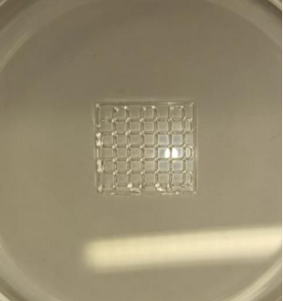
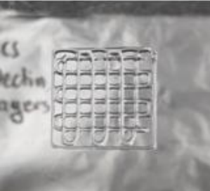
Εκτύπωση δοκιμίων Χιτοζάνης σε 3d-printer από διάλυμα
Εκτυπωμένα με 3D Printer δοκίμια: αριστερά από μίγμα χιτοζάνης και ζελατίνης και δεξιά από μίγμα χιτοζάνης και πηκτίνης.

Slide 41
Μονάδα Παραγωγής Χιτοζάνης από Απόβλητα Μπλε Καβουριού
Τμήμα Προκατεργασίας Κελυφών (Cell Pretreatment)
+ Η₂Ο
Βρασμός
(Boiling)
Τροφοδοσία - Κελύφη
(Feed)
Απόβλητα Κελύφους
Διήθηση (Filtration)
Κελύφη
Άλεση
(Milling)

Slide 42
Μονάδα Παραγωγής Χιτοζάνης από Απόβλητα Μπλε Καβουριού
Τμήμα Απομάκρυνσης Ανόργανων Αλάτων (Desaltering)
1% w/v HCl
10L δ/τος/1kg κελύφους
CaCl₂, HCl, H₂O
+ Η₂Ο
Αντίδραση με HCl
Έκπλυση
(Solid-Liquid Extraction)
Διήθηση (Filtration)
Χιτίνη

Slide 43
Μονάδα Παραγωγής Χιτοζάνης από Απόβλητα Μπλε Καβουριού
Τμήμα Αποπρωτεΐνωσης (Deproteination)
+ Η₂Ο
5%w/v NaOH
8L δ/τος NaOH/1kg κελύφους
Έκπλυση
(Solid-Liquid Extraction)
Αντίδραση με NaOH (60ºC, 2h)
Διήθηση (Filtration)
Πρωτεΐνες
NaOH, Η₂Ο

Slide 44
Μονάδα Παραγωγής Χιτοζάνης από Απόβλητα Μπλε Καβουριού
Τμήμα Αποχρωματισμού (Decoloration)
Χρωστικές
NaOCl, H₂O
+ CH₃COCH₃
Διήθηση (Filtration)
Έκπλυση
(Solid-Liquid Extraction)
Εκχύλιση Στερεού-Υγρού
(Solid-Liquid Extraction)
+ NaOCl
Λεύκανση
(Bleaching)
Ξήρανση
(Drying)
Διήθηση (Filtration)
Χρωστικές
CH₃COCH₃

Slide 45
Μονάδα Παραγωγής Χιτοζάνης από Απόβλητα Μπλε Καβουριού
Τμήμα Αποακετυλίωσης (Deacetylation)
Αντίδραση με NaOH
Έκπλυση
(Solid-Liquid Extraction)
Διήθηση (Filtration)
Χιτoζάνη
50%w/v NaOH
5L δ/τος NaOH/1kg χιτίνης
Ξήρανση (60ºC, 2h)
(Drying)
Ξηρή Χιτoζάνη
NaOH
+ Η₂Ο

Slide 46
Διάγραμμα Διεργασιών Μονάδας Παραγωγής Χιτοζάνης από Κελύφη Μπλε Καβουριών
+ Η₂Ο
Βρασμός
(Boiling)
Τροφοδοσία - Κελύφη
(Feed)
1% w/v HCl
10L δ/τος/1kg κελύφους
CaCl₂, HCl, H₂O
+ Η₂Ο
Απόβλητα Κελύφους
Διήθηση (Filtration)
Κελύφη
Άλεση
(Milling)
Έκπλυση
(Solid-Liquid Extraction)
Διήθηση (Filtration)
Αντίδραση με HCl
Τμήμα Προκατεργασίας Κελυφών (Cell Pretreatment)
Τμήμα Απομάκρυνσης Ανόργανων Αλάτων (Desaltering)
Χιτίνη
Χρωστικές
NaOCl, H₂O
Τμήμα Αποχρωματισμού (Decoloration)
+ CH₃COCH₃
+ Η₂Ο
5%w/v NaOH
8L δ/τος NaOH/1kg κελύφους
Διήθηση (Filtration)
Έκπλυση
(Solid-Liquid Extraction)
Εκχύλιση Στερεού-Υγρού
(Solid-Liquid Extraction)
Έκπλυση
(Solid-Liquid Extraction)
Διήθηση (Filtration)
Αντίδραση με NaOH (60ºC, 2h)
+ NaOCl
Λεύκανση
(Bleaching)
Ξήρανση
(Drying)
Διήθηση (Filtration)
Χρωστικές
CH₃COCH₃
Πρωτεΐνες
NaOH, Η₂Ο
Τμήμα Αποπρωτεΐνωσης (Deproteination)
Αντίδραση με NaOH
Έκπλυση
(Solid-Liquid Extraction)
Διήθηση (Filtration)
Χιτoζάνη
50%w/v NaOH
5L δ/τος NaOH/1kg χιτίνης
Ξήρανση (60ºC, 2h)
(Drying)
Ξηρή Χιτoζάνη
NaOH
+ Η₂Ο
Τμήμα Αποακετυλίωσης (Deacetylation)

Slide 47
Μονάδα Παραγωγής Χιτοζάνης από Απόβλητα Μπλε Καβουριού Απόδοση Διεργασιών – Κατανάλωση Αντιδραστηρίων
Αποδόσεις σε οργανικό υλικό και λαμβανόμενη μάζα ανά στάδιο διεργασιών της μονάδας παραγωγής χιτοζάνης. Βάση υπολογισμών αρχική μάζα μπλε καβουριών 10000/year.
Μάζα κελύφους 60% αρχικής μάζας, (6000kg/year).
Διεργασία | Απόδοση (%) | Λαμβανόμενη Μάζα (kg) | Κατανάλωση αντιδραστηρίων
Προκατεργασία | 60 | 3600
Αφαλάτωση | 80 | 2880 | δ/μα HCl 1 % w/v 10L/kg (36000L, 360kg HCl)
Αποπρωτεΐνωση | 50 | 1440 | ΝaΟΗ 5% w/v, 8L/kg, (23040L, 1152kg NaOH)
Αποχρωματισμός | 95 | 1368 | Acetone 10L/kg (14400L Acetone) δ/μα NaOCl 0.315% w/v, 10L/kg (14400L δ/τος, 45.36kg NaOCl)
Αποακετυλίωση | 75 | 1026 | ΝaΟΗ 50% w/v, 5L/kg, (6840L δ/τος, 3420kg NaOH)
Ολική απόδοση | 17 | 1026

Slide 48
Μονάδα Παραγωγής Χιτοζάνης από Απόβλητα Μπλε Καβουριού Εκτίμηση κόστους λειτουργίας μονάδας
Kόστος οικοπέδων/κτιρίων 400.000 euros
Κόστος εξοπλισμού 91.250 euros
Κόστος βοηθητικού ηλεκτρομηχανολογικού εξοπλισμού/υδραυλικά 30.000 euros
Ετήσιο κόστος αντιδραστηρίων 33.519 euros
Ετήσια κατανάλωσης ηλεκτρικής ενέργειας 5.000 euros
Κόστος θέρμανσης/μετακίνησης 15.000 euros
Αμοιβές προσωπικού 72.000 euros
Αναλώσιμα/συντήρηση 15.000 euros
Υποθέτοντας απόσβεση πάγιας επένδυσης σε 10 έτη (10 years)
Ετήσιο κόστος λειτουργίας (+ δεκαετή απόσβεση πάγιας επένδυσης)
33.519+72.000+5.000+15.000+15.000+40.000+9.125+3.000=192.644 euros
Με βάση μια ελάχιστη τιμή πώλησης χιτοζάνης 220 ευρώ για 1026 kg χιτοζάνης
Eτήσια Έσοδα 225.720 euros
Ετήσια κέρδη προ φόρων 33.076 euros

Slide 49
Συμπεράσματα
Η παραγωγή βιώσιμων πολυμερών από απόβλητα είναι μια δυνατή εξέλιξη. Για παράδειγμα η παραγωγή χιτοζάνης από απόβλητα από μπλε καβούρια.
Η χιτοζάνη είναι βιοπολυμερές υψηλής αξίας. Χρησιμοποείται για παραγωγή προϊόντων υψηλής προστιθέμενης αξίας, με εφαρμογές σε τομείς όπως στη φαρμακευτική τεχνολογία, ιατρική, γεωργία, συσκευασία τροφίμων κ.λ.π.
Η απόδοση της διαδικασίας παραλαβής χιτοζάνης από καλύφη μπλε καβουριών είναι σχετικά χαμηλή (10-17%).
Μια μονάδα παραγωγής χιτοζάνης μπορεί να έχει οικονομικά συμφέρουσα λειτουργία αν το κόστος αντιδραστηρίων και η τιμή ενέργειας κρατηθεί χαμηλά.
Η ανακύκλωση των διαλυτών είναι πολύ σημαντική για την οικονομική βιωσιμότητα μιας μονάδας παραγωγής χιτοζάνης, αλλά και τη φιλική προς το περιβάλλον λειτουργία της μονάδας.

Slide 50


Slide 51
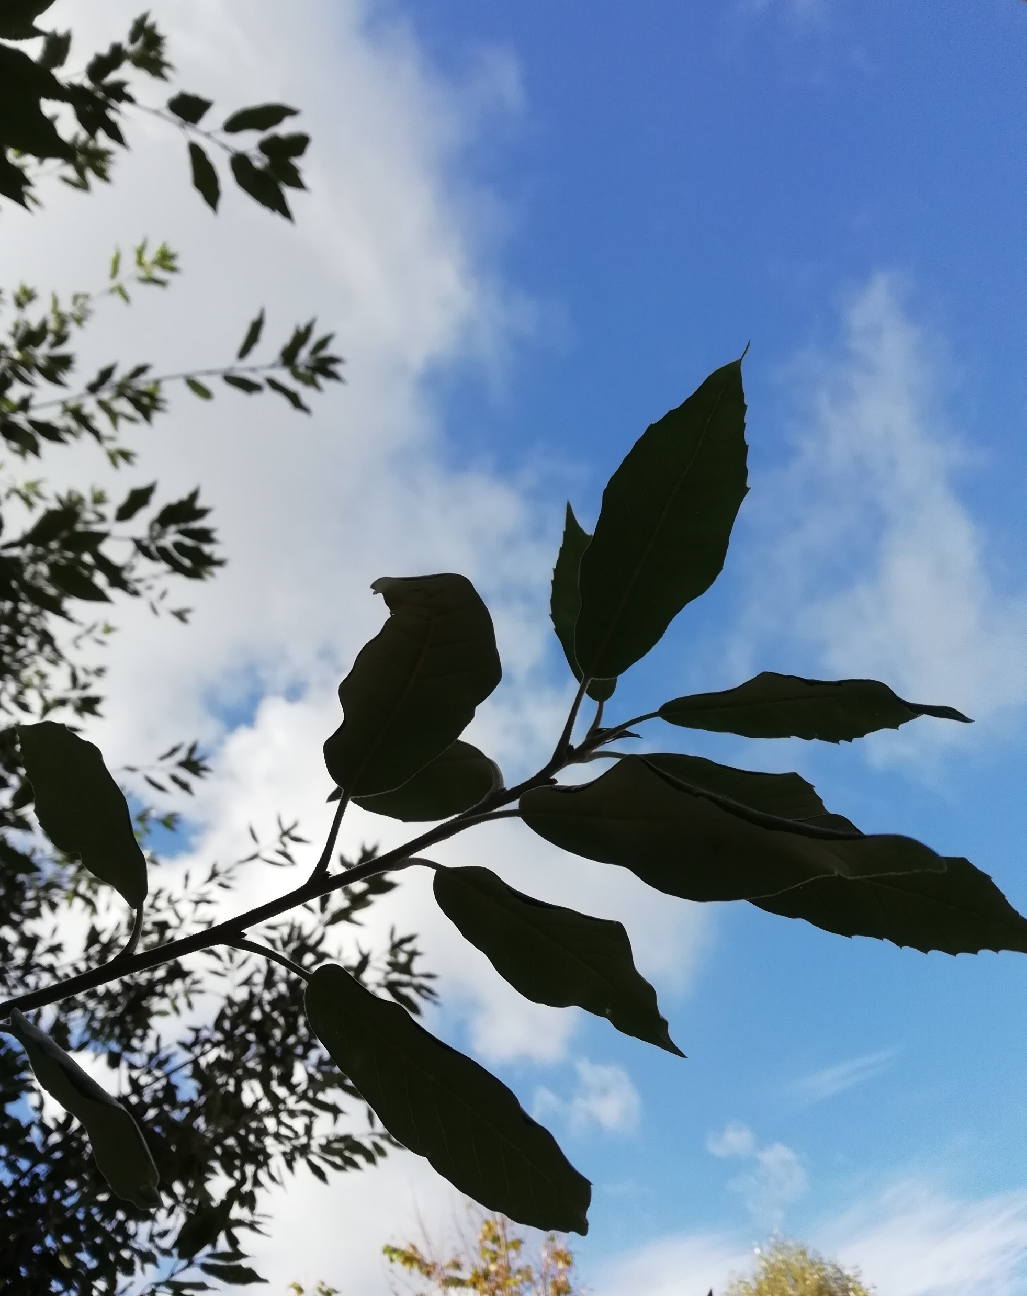
Σας ευχαριστώ

